Slide 1
設計書（ver.1）
プロトタイプ開発
画面遷移図 / 画面仕様書

Slide 2
画面遷移図 | システム名 | ユーズケース名 | クラス名
トップ画面
index
ログイン画面
Login
メインメニュー
MainMenu
得意先管理メニュー
CustomerManagementMenu
得意先別集計
（１）
プロトタイプ開発範囲
得意先一覧
CustomerList
得意先登録
CustomerRegist
得意先検索
CustomerSearch
得意先更新
CustomerUpdate
得意先削除
CustomerDelete
（２）
プロトタイプ開発範囲
登録結果
CustomerRegistResult
検索結果CustomerSearchResult
得意先更新
CustomerUpdateResult
得意先削除
CustomerDeleteResult

Slide 3
画面遷移図 | システム名 | ユーズケース名 | クラス名
 |  | ログイン
ログイン成功
index.html
Login.html
MaineMenuhtml
views.py
Index()
views.py
login()
views.py
MainMenu()
PSYSDB
Employee
ログイン失敗
index.html
Login.html
views.py
Index()
views.py
login()
Message.error
PSYSDB
Employee

Slide 4
画面遷移図 | システム名 | ユーズケース名 | クラス名
 |  | 得意先管理
MaineMenuhtml
CustomerManagementMenu.html
views.py
MainMenu()
views.py
CustomerManagementMenu()

Slide 5
画面遷移図 | システム名 | ユーズケース名 | クラス名
 |  | 得意先一覧
CustomerManagementMenu.html
CustomerList.html
データがある場合
一覧のパラメーターを返す。
データがない場合
message.errorを返す。
views.py
CustomerManagementMenu()
views.py
CustomerList()
objects.all()
PSYSDB
customer

Slide 6
画面遷移図 | システム名 | ユーズケース名 | クラス名
 |  | 得意先登録
CustomerManagementMenu.html
views.py
CustomerManagementMenu()
CustomerRegist.html
戻る
登録成功の場合、
message.successを返す。
登録失敗の場合
message.errorを返す。
views.py
CustomerRegist()
save()
PSYSDB
customer

Slide 7
画面遷移図 | システム名 | ユーズケース名 | クラス名
 |  | 得意先検索
CustomerManagementMenu.html
views.py
CustomerManagementMenu()
CustomerSearch.html
views.py
CustomerSearch()
検索
取得パラメータを返す
検索失敗の場合
message.error
get()
PSYSDB
customer

Slide 8
画面遷移図 | システム名 | ユーズケース名 | クラス名
 |  | 得意先更新
CustomerManagementMenu.html
views.py
CustomerManagementMenu()
CustomerUpdate.html
戻る
views.py
CustomerUpdate()
検索
取得パラメータを返す
検索失敗の場合
message.error
CustomerUpdateResult.html
views.py
CustomerUpdateResult()
更新成功の場合
message.success
更新後のデータを返す。
失敗の場合
message.error
save()
get()
get()
get()
PSYSDB
customer

Slide 9
画面遷移図 | システム名 | ユーズケース名 | クラス名
 |  | 得意先削除
CustomerManagementMenu.html
views.py
CustomerManagementMenu()
CustomerDelete.html
戻る
views.py
CustomerDelete()
検索
取得パラメータを返す
検索失敗の場合
message.error
CustomerDeleteResult.html
views.py
CustomerDeleteResult()
get()
削除成功の場合
message.success
失敗の場合
message.error
delete()
PSYSDB
customer

Slide 10
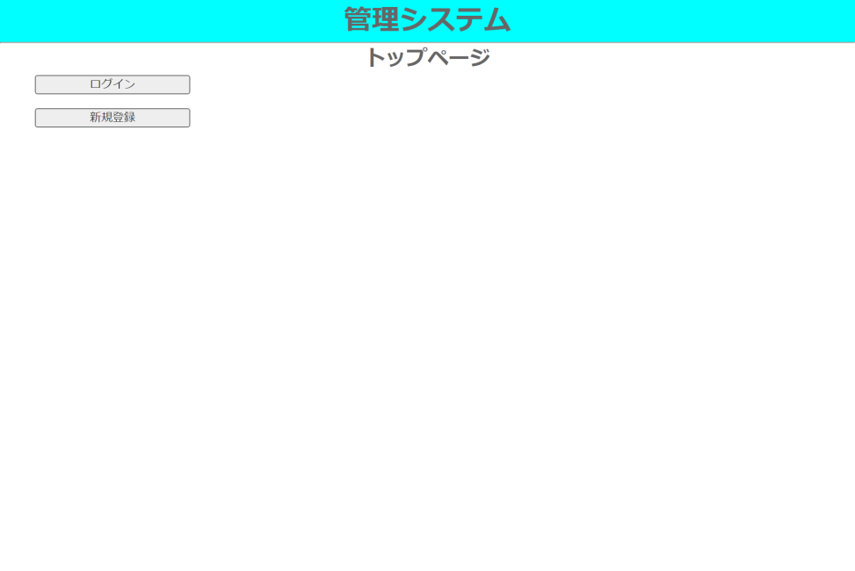
画面仕様書 | システム名 | ユーズケース名 | クラス名 | ファイル名
 |  | トップページ画面 |  | Index.html
入出力項目 | I / O | 型 | 桁数 | 備考
ログイン |  | ボタン |  | [name] loginButton
新規登録 |  | ボタン |  | ※次のステップで作成

Slide 11
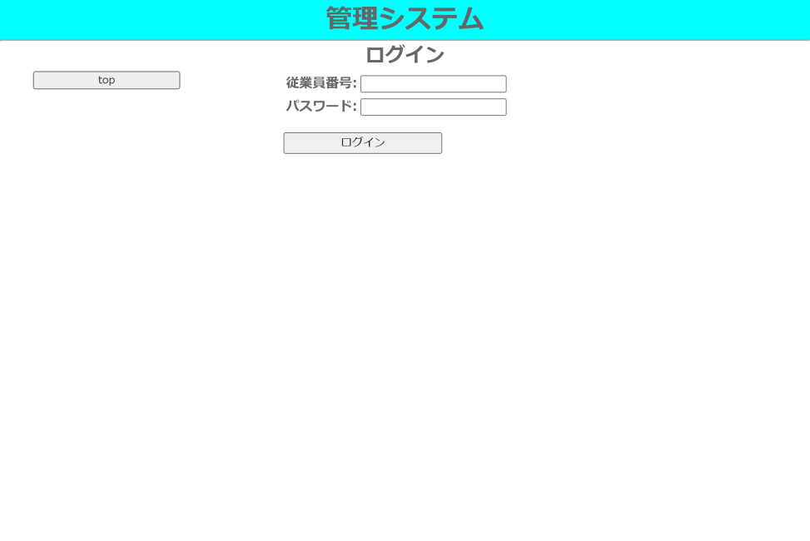
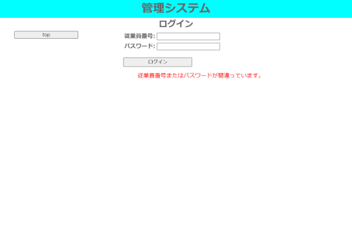
画面仕様書 | システム名 | ユーズケース名 | クラス名 | ファイル名
 |  | ログイン画面 |  | Login.html
入出力項目 | I / O | 型 | 桁数 | 備考
Employee_no |  | Text | 6
password |  | Password | 8
error | O | Message |  | “IDまたはパスワードが違います。”
top |  | ボタン |  | [name] topButton
ログイン |  | ボタン |  | [name] loginButton

Slide 12
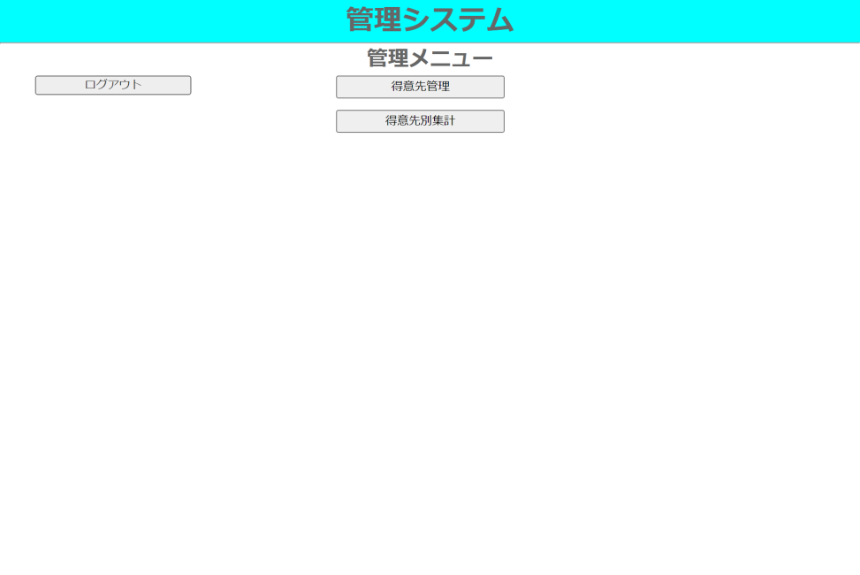
画面仕様書 | システム名 | ユーズケース名 | クラス名 | ファイル名
 |  | 管理メニュー |  | MainMenu.html
入出力項目 | I / O | 型 | 桁数 | 備考
得意先管理 |  | ボタン |  | [name] CustomerManagementMenu
得意先集計 |  | ボタン |  | ※次のステップで作成
ログアウト |  | ボタン |  | [name] logoutButton

Slide 13
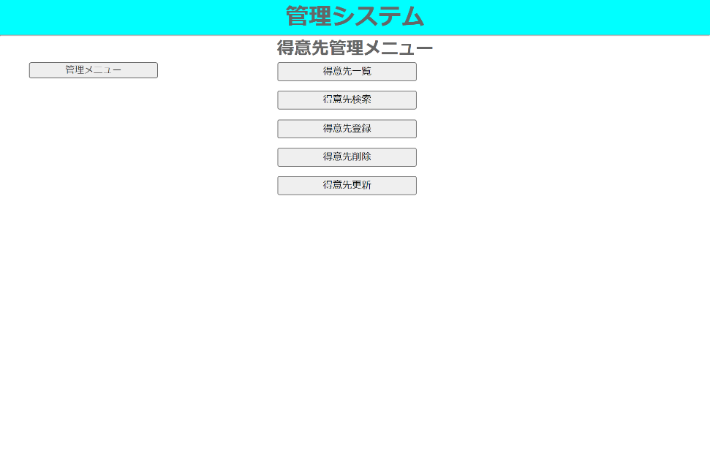
画面仕様書 | システム名 | ユーズケース名 | クラス名 | ファイル名
 |  | 得意先管理メニュー |  | CustomerManagementMenu.html
入出力項目 | I / O | 型 | 桁数 | 備考
得意先一覧 |  | ボタン |  | [name] CustomerList
得意先検索 |  | ボタン |  | [name] CustomerSearch
得意先登録 |  | ボタン |  | [name] CustomerRegist
得意先削除 |  | ボタン |  | [name] CustomerDelete
得意先更新 |  | ボタン |  | [name] CustomerUpdate
管理メニュー |  | ボタン |  | [name] MainMenuButton

Slide 14
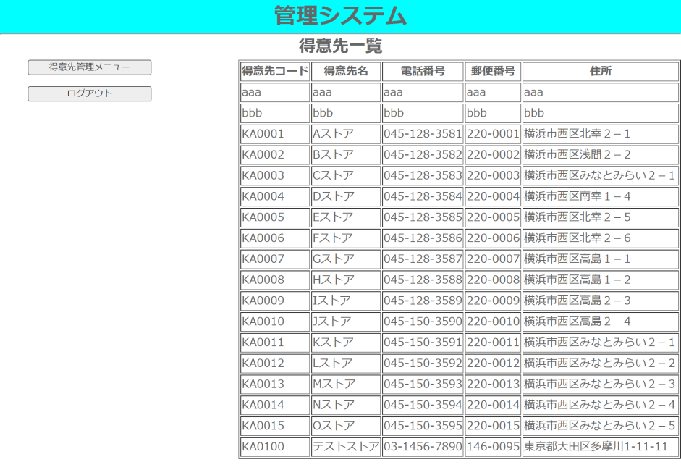
画面仕様書 | システム名 | ユーズケース名 | クラス名 | ファイル名
 |  | 得意先一覧 |  | CustomerList.html
入出力項目 | I / O | 型 | 桁数 | 備考
得意先コード | O | 文字列 | 6 | Customer_code
得意先名 | O | 文字列 | 20 | Customer_name
電話番号 | O | 文字列 | 13 | Customer_telno
郵便番号 | O | 文字列 | 8 | Customer_postalcode
住所 | O | 文字列 | 40 | Customer_address
得意先管理メニュー |  | ボタン |  | [name] CustomerMnagementMenuButton
ログアウト |  | ボタン |  | [name] logoutButton

Slide 15
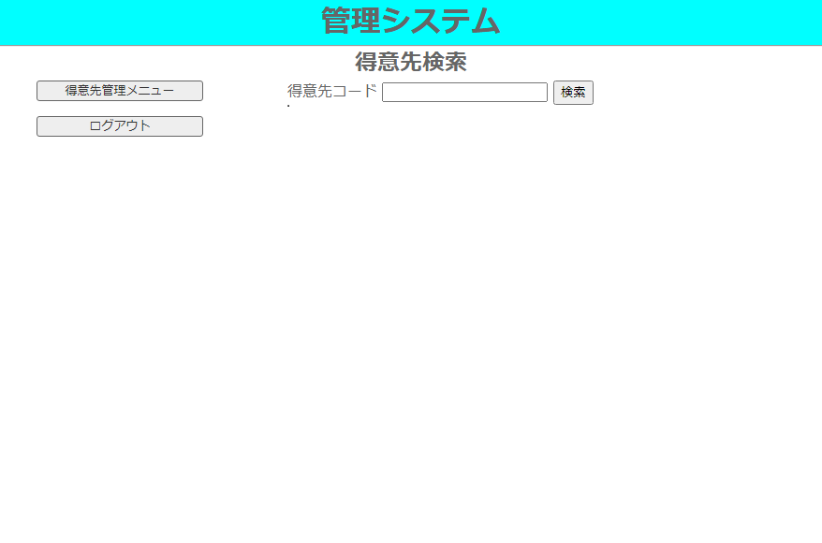
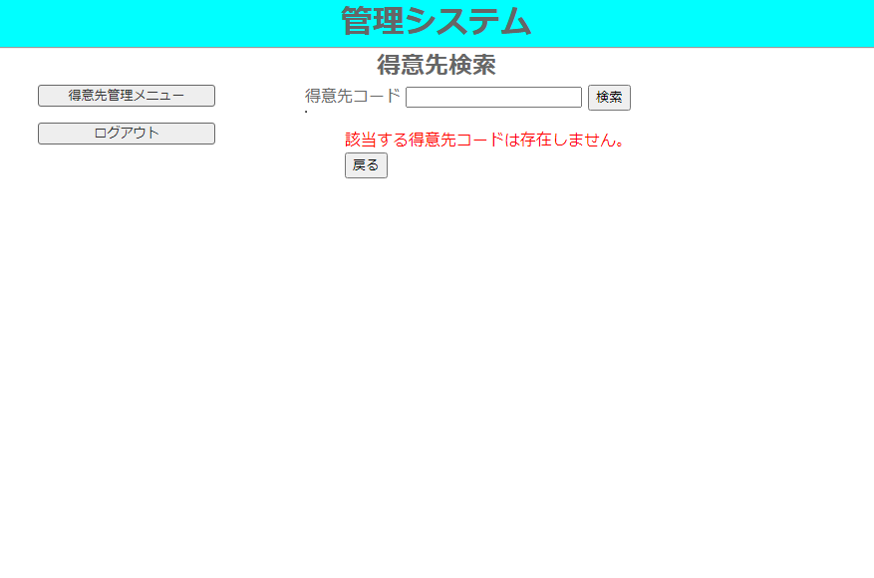
画面仕様書 | システム名 | ユーズケース名 | クラス名 | ファイル名
 |  | 得意先検索画面 |  | CustomerSearch.html
入出力項目 | I / O | 型 | 桁数 | 備考
得意先コード | I | 文字列 | 6 | Customer_code
検索 |  | ボタン |  | [name] search
error | O | Message |  | “該当する得意先コードは存在しません。”
戻る |  | ボタン |  | [name] back
得意先管理メニュー |  | ボタン |  | [name] CustomerMnagementMenuButton
ログアウト |  | ボタン |  | [name] logoutButton
戻る |  | ボタン |  | [name] back（エラーメッセージ表示時）

Slide 16
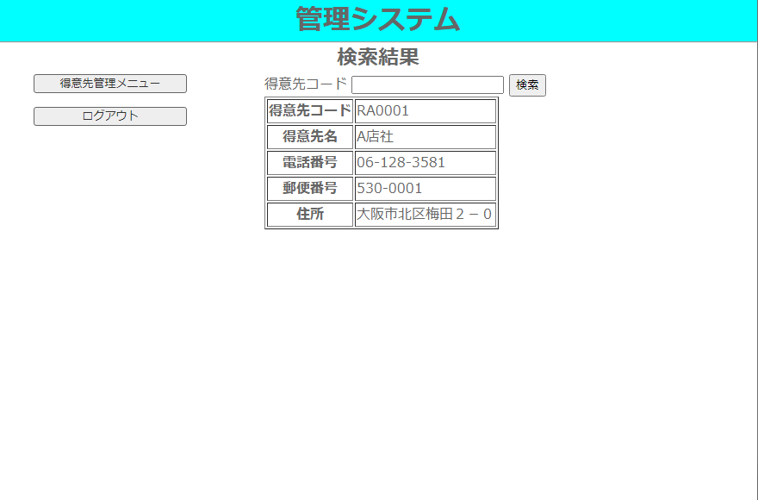
画面仕様書 | システム名 | ユーズケース名 | クラス名 | ファイル名
 |  | 得意先検索結果画面 | l | CustomerSearch.html
入出力項目 | I / O | 型 | 桁数 | 備考
得意先コード | I/O | 文字列 | 6 | Customer_code
検索 |  | ボタン |  | [name] search
得意先名 | O | 文字列 | 20 | Customer_name
電話番号 | O | 文字列 | 13 | Customer_telno
郵便番号 | O | 文字列 | 8 | Customer_postalcode
住所 | O | 文字列 | 40 | Customer_address
得意先管理メニュー |  | ボタン |  | [name] CustomerMnagementMenuButton
ログアウト |  | ボタン |  | [name] logoutButton

Slide 17
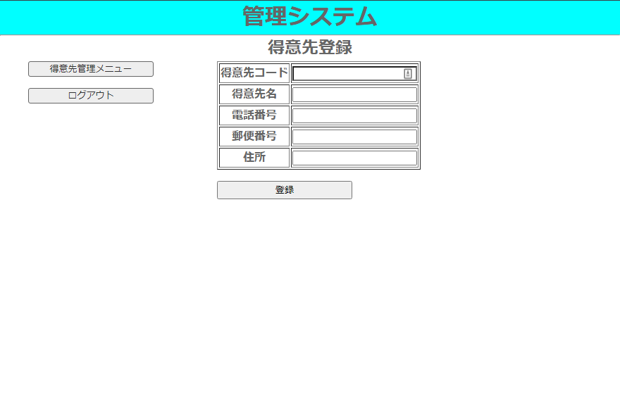
画面仕様書 | システム名 | ユーズケース名 | クラス名 | ファイル名
 |  | 得意先登録画面 |  | CustomerRegist.htm
入出力項目 | I / O | 型 | 桁数 | 備考
得意先コード | I | 文字列 | 6 | Customer_code
得意先名 | I | 文字列 | 20 | Customer_name
電話番号 | I | 文字列 | 13 | Customer_telno
郵便番号 | I | 文字列 | 8 | Customer_postalcode
住所 | I | 文字列 | 40 | Customer_address
登録 |  | ボタン |  | [name] regist
得意先管理メニュー |  | ボタン |  | [name] CustomerMnagementMenuButton
ログアウト |  | ボタン |  | [name] logoutButton

Slide 18
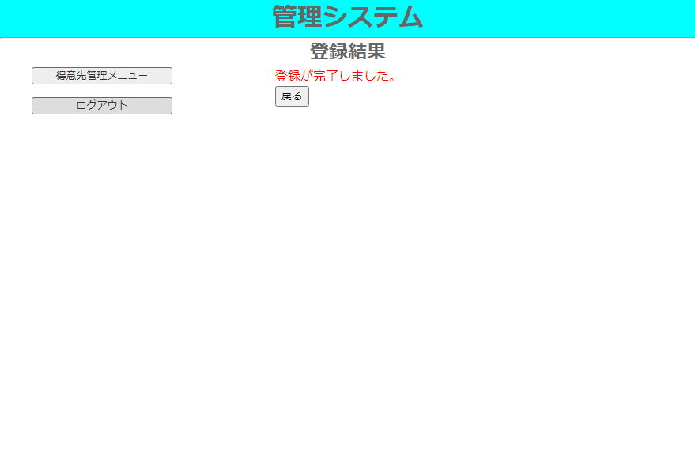
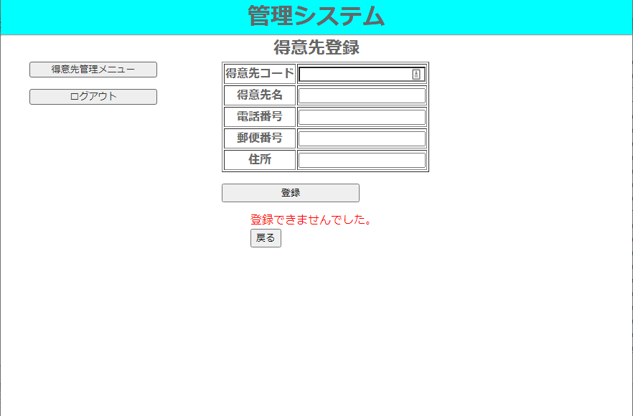
画面仕様書 | システム名 | ユーズケース名 | クラス名 | ファイル名
 |  | 得意先登録結果画面 |  | CustomerRegist.html
入出力項目 | I / O | 型 | 桁数 | 備考
error() |  | Message |  | “登録できませんでした。” （入出力項目は得意先登録画面を参照）
success() |  | Message |  | “登録が完了しました。”
戻る |  | ボタン |  | [name] back
得意先管理メニュー |  | ボタン |  | [name] CustomerMnagementMenuButton
ログアウト |  | ボタン |  | [name] logoutButton

Slide 19
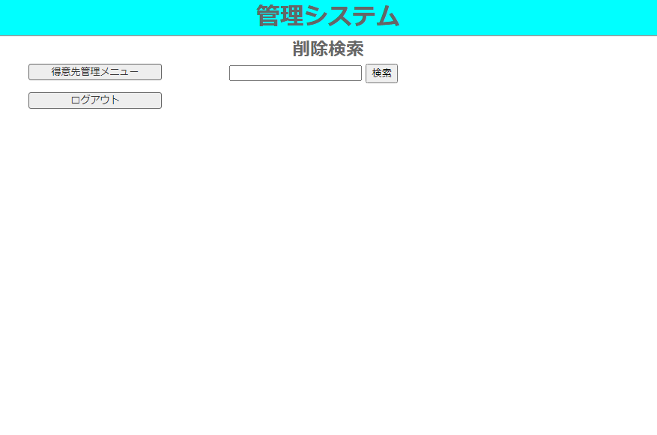
画面仕様書 | システム名 | ユーズケース名 | クラス名 | ファイル名
 |  | 得意先削除 |  | CustomerDelete.html
入出力項目 | I / O | 型 | 桁数 | 備考
得意先コード | I / O | 文字列 | 6 | Customer_code
検索 |  | ボタン |  | [name] search
得意先管理メニュー |  | ボタン |  | [name] CustomerMnagementMenuButton
ログアウト |  | ボタン |  | [name] logoutButton

Slide 20
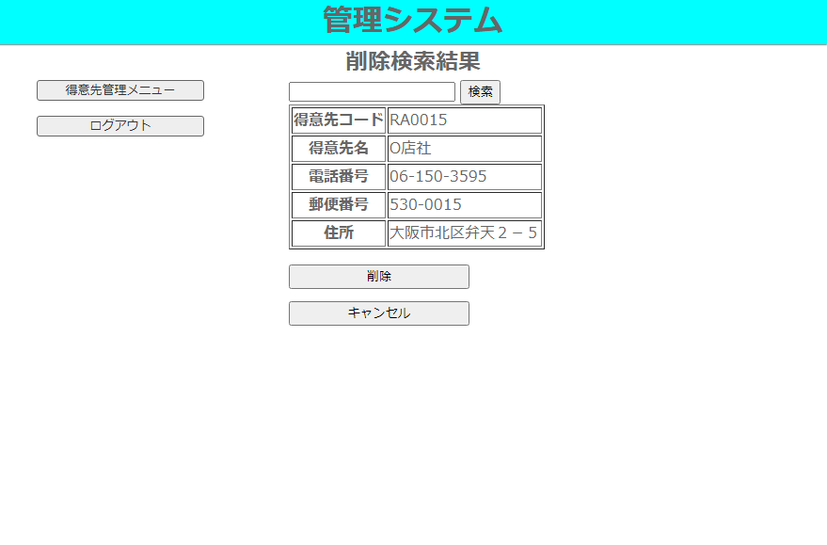
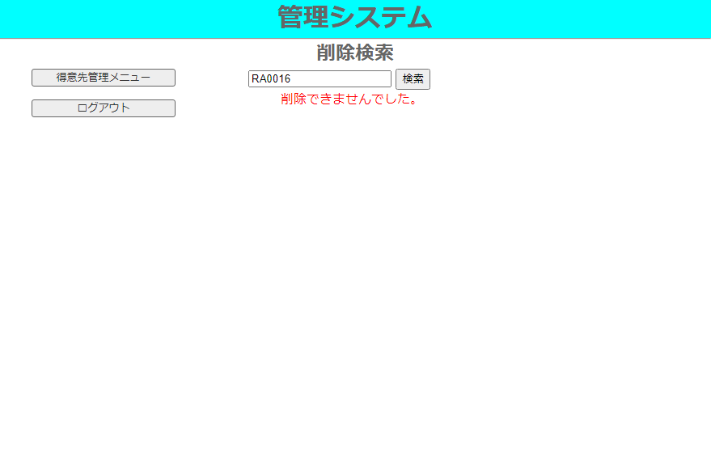
画面仕様書 | システム名 | ユーズケース名 | クラス名 | ファイル名
 |  | 得意先削除検索結果 |  | CustomerDelete.html
入出力項目 | I / O | 型 | 桁数 | 備考
得意先コード | I / O | 文字列 | 6 | Customer_code
得意先名 | O | 文字列 | 20 | Customer_name
電話番号 | O | 文字列 | 13 | Customer_telno
郵便番号 | O | 文字列 | 8 | Customer_postalcode
住所 | O | 文字列 | 40 | Customer_address
削除 |  | ボタン |  | [name] delete
キャンセル |  | ボタン |  | [name] cansel
error | O | message |  | “削除できませんでした。”
得意先管理メニュー |  | ボタン |  | [name] CustomerMnagementMenuButton
ログアウト |  | ボタン |  | [name] logoutButton

Slide 21
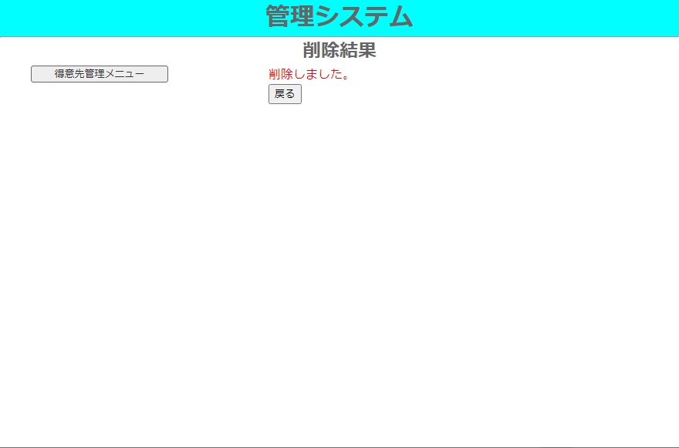
画面仕様書 | システム名 | ユーズケース名 | クラス名 | ファイル名
 |  | 得意先削索結果 |  | CustomerDeleteResult.html
入出力項目 | I / O | 型 | 桁数 | 備考
success | O | message |  | “削除しました。”
戻る |  | ボタン |  | [name] back
得意先管理メニュー |  | ボタン |  | [name] CustomerMnagementMenu

Slide 22

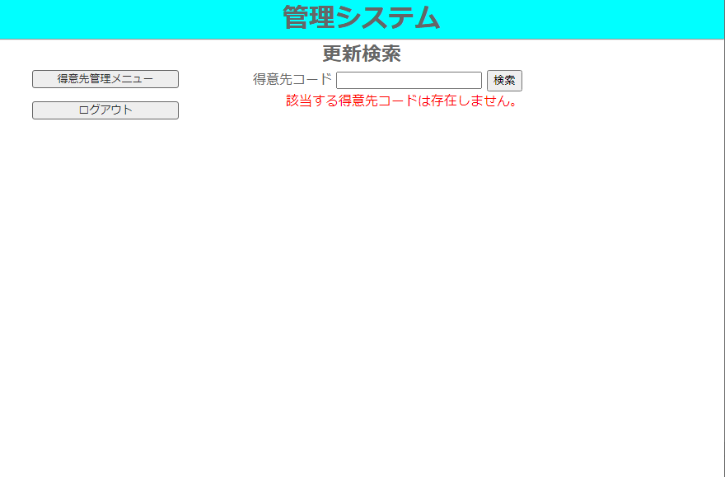
画面仕様書 | システム名 | ユーズケース名 | クラス名 | ファイル名
 |  | 得意先更新検索画面 |  | CustomerUpdate.html
入出力項目 | I / O | 型 | 桁数 | 備考
得意先コード | I | 文字列 | 6 | Customer_code
検索 |  | ボタン |  | [name] search
error | O | Message |  | “該当する得意先コードは存在しません。”
得意先管理メニュー |  | ボタン |  | [name] CustomerMnagementMenuButton
ログアウト |  | ボタン |  | [name] logoutButton

Slide 23
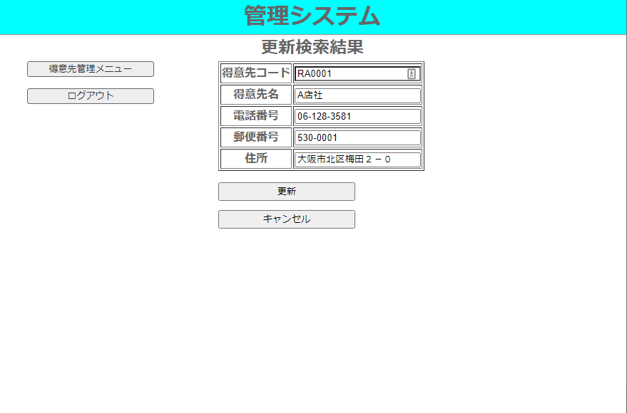
画面仕様書 | システム名 | ユーズケース名 | クラス名 | ファイル名
 |  | 得意先更新検索結果画面 |  | CustomerUpdate.html
入出力項目 | I / O | 型 | 桁数 | 備考
得意先コード | O | 文字列 | 6 | Customer_code
得意先名 | O | 文字列 | 20 | Customer_name
電話番号 | O | 文字列 | 13 | Customer_telno
郵便番号 | O | 文字列 | 8 | Customer_postalcode
住所 | O | 文字列 | 40 | Customer_address
更新 |  | ボタン |  | [name] updatel
キャンセル |  | ボタン |  | [name] cansel
得意先管理メニュー |  | ボタン |  | [name] CustomerMnagementMenuButton

Slide 24
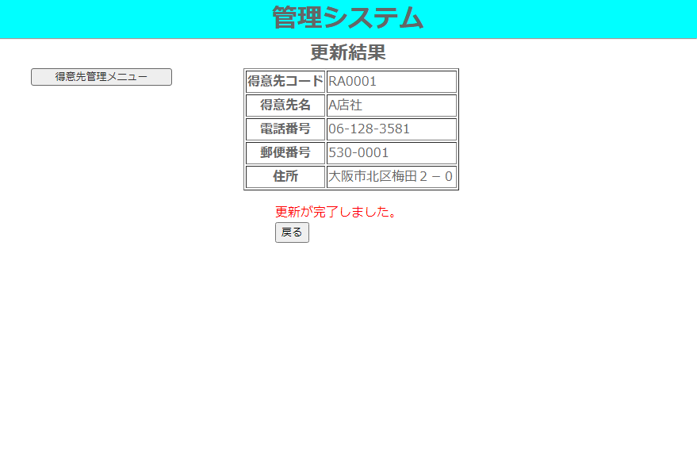
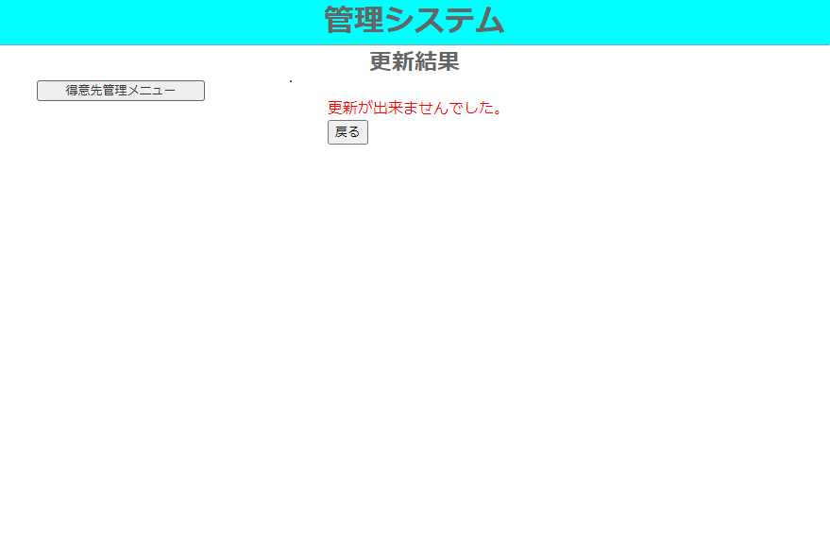
画面仕様書 | システム名 | ユーズケース名 | クラス名 | ファイル名
 |  | 得意先更新結果画面 |  | CustomerUpdateResult.html
入出力項目 | I / O | 型 | 桁数 | 備考
error | O | message |  | “更新できませんでした。”
success | O | message |  | “更新を完了しました。”
戻る |  | ボタン |  | [name] back
得意先管理メニュー |  | ボタン |  | [name] CustomerMnagementMenuButton

Slide 25
画面仕様書 | システム名 | ユーズケース名 | クラス名

Slide 26
画面遷移図 | システム名 | ユーズケース名 | クラス名

